Slide 1
Agenda COPIL 6 6 mars 2024
Infos générales (budget)
Echanges avec la SFP
Retour sur le GDR APPEL
Evolution du COPIL
SOLEIL, LOA, doctorant
Organisation des workshop 2024
Workshop axe 1 : 10
Workshop calcul : 15
Site web
Newsletter
DU2I
AOB ?

Slide 2
Status
Budget : 15 k€ par le CNRS
Demande de complément auprès de l’IN2P3 ➔ pas possible actuellement, à voir en fin d’été
Liste diffusion (janvier : 116 personnes)
130 personnes inscrites (scipac-l@in2p3.fr)
116 permanents (scipac-p-l@in2p3.fr),
7 doctorants et 7 postdocs-CDD (scipac-np-l@in2p3.fr)
Notice explicative ajoutée sur le site indico

Slide 3
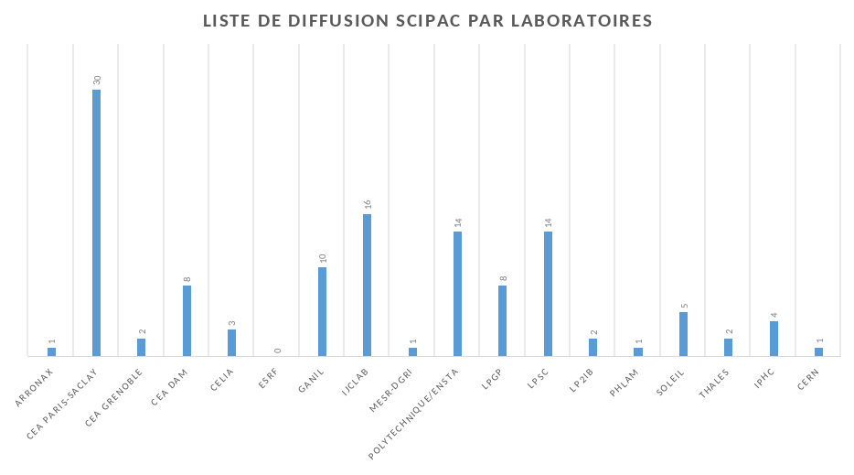
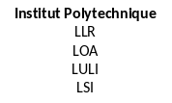
Statistiques – 1/3
130 personnes inscrites au 4 mars 2024
E. Minaya

Slide 4
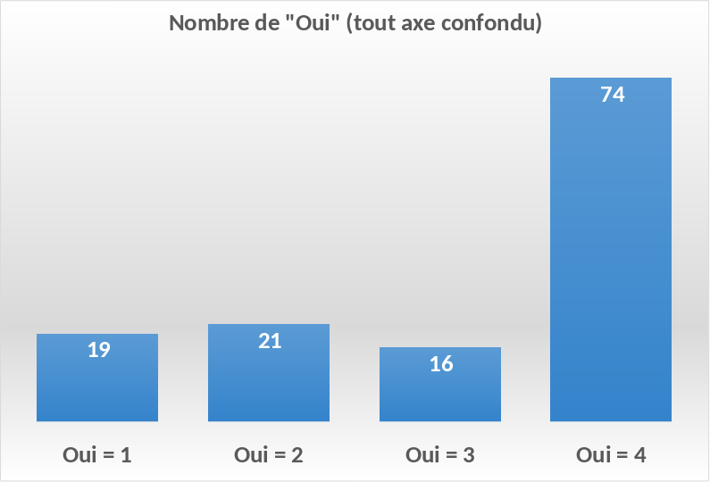
Statistiques – 2/3
Majorité intéressée par tous les axes
E. Minaya

Slide 5
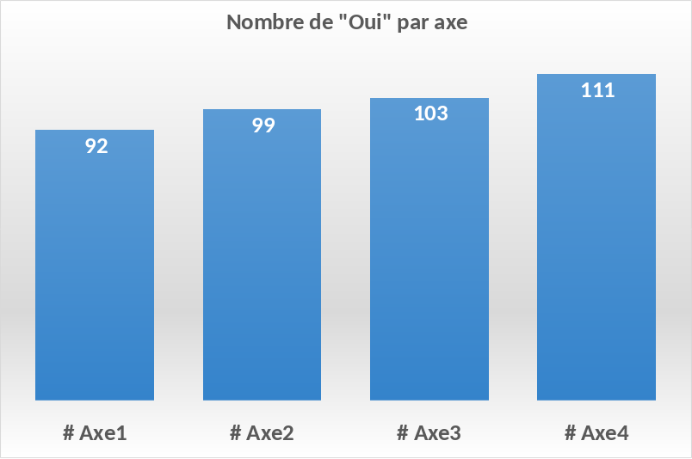
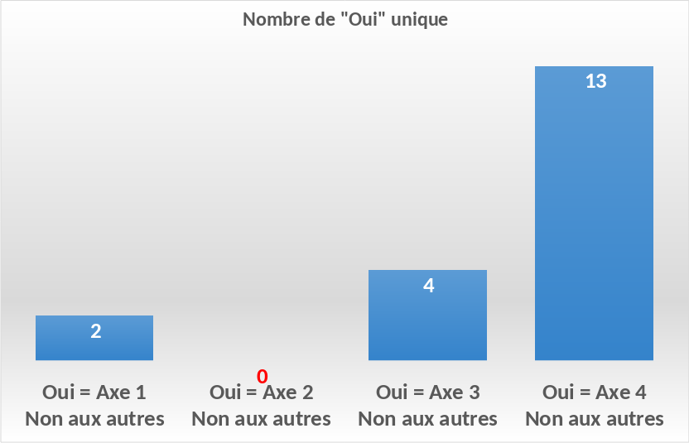
Statistiques – 3/3
+ de personnes intéressées par l’axe 4
E. Minaya

Slide 6
Échanges avec la SFP accélérateurs
Réunion entre bureau SFP (M. Labat, D. Amorim, L. Perrot) et le CODIR du GDR
➔ Échanges très positifs
Discussions sur les sujets en synergie ou potentiellement communs
1. Événements
2. Informations pour le site web (thèses, HDR, suivi post-thèses)
Référence du site SFP sur site SCIPAC et inversement
Contact pour les sites web entre Julien Michaud et David Amorim
Action : nouvel échange en juin

Slide 7
Synergie d’événements
Organisation du workshop calcul adossé aux rencontres accélérateurs 2024, à IJCLab
Rencontres accélérateurs de la SFP : IJCLab, 15 oct à 13h30 -16 oct à 12h30
Workshop calculs (F. Bouly) : IJCLab, 16 oct à 14h – 18 oct à 12h
Lien sur le site web SCIPAC du workshop vers la page des rencontres SFP et inversement
Logistique déjeuner du 16 oct
paniers repas payés par SFP
inscription au repas possible sur les 2 sites indico (puis vérif absence de doublons)
Dans la newsletter GDR indication que le wkp calculs est adossé aux rencontres SFP
Journées accélérateurs de Roscoff 2025 (7-10 oct 2025)
Organisation d’un événement du GDR adossé : à décider
Le cas échéant, réservation station biologique asap auprès de Mme Huelvan
(huelvan@sb-roscoff.fr) ou Mr. Plassard (plassard@sb-roscoff.fr)

Slide 8
Infos communes SFP – GDR
Décisions sur les sujets communs
Liste doctorants : base de données commune
Sur la base de la liste de Luc (SFP), mise à jour par Maud
Liste sur box IN2P3, lecture/écriture à la SFP (prés, webmaster) et GDR (CODIR, webmaster)
Relance annuelle pour demande sur nouvelles thèses et thèses achevées par GDR
Liste affichée sur le site SCIPAC et sur le site SFP
Liste des HDR : base de données GDR
Liste à créer par le GDR, pourra être transmise à la SFP
Offres d’emploi
Liste sur le site de la SFP, avec mise en place d’un retrait automatique après qq mois : David
Site web GDR pointera vers celui de la SFP puis mise en forme possible
Newsletter
Suivi des doctorants après la thèse (employeur, sujet, pays),
la SFP tentera peut-être une action en ce sens avec LinkedIn
pas d’action envisagée de la part du GDR

Slide 9
Retour sur le GDR APPEL

Slide 10
Evolution du COPIL – 1/3
Extension avec un thème « applications et environnement »
Applications des accélérateurs (identifier les applications et les personnes de contact correspondantes)
Médicales, énergie, …
Environnement
Comment les accélérateurs peuvent bénéficier à l’environnement
Dépollution (effluents gazeux, boues), …
Comment limiter l’impact des accélérateurs sur l’environnement
Comment mesurer l’impact des accélérateurs (SOLEIL, ESRF, workshop Energy for Sustainable Science at research Infrastructure )
pistes pour consommer moins (projet iSAS)
Référent : Maud + toute autre personne intéressée
Contact pris pour un échange avec les GDR suivants
MI2B : Modélisation et Instrumentation pour l'Imagerie Biomédicale (https://mi2b.fr/)
SciNEE : Sciences Nucléaires pour l’Energie et l’Environnement (https://lpsc.in2p3.fr/index.php/fr/scinee)
Intérêt des 2 directions pour cet échange, réunion en cours de programmation
Contacter Laurent Nadolski, SOLEIL pour l’intégrer au COPIL : OK dans l’axe 3

Slide 11
Evolution du COPIL – 2/3
Extension du COPIL pour élargir sur l’ALP
Inclusivité du GDR pour fédérer les différentes communautés
Représentativité des laboratoires dans le COPIL
Intérêt exprimé par le LOA, suite au kickoff
Contacter Cédric Thaury (LOA) pour l’intégrer au COPIL : OK dans l’axe 4

Slide 12
Evolution du COPIL – 3/3
Préparation d’une extension pour une représentation des doctorants/postdocs dans le COPIL : OK, Nicolas
Discussion au DACM/LEDA ➔ proposer une réunion avec les jeunes pour qu’ils définissent leur besoin
Liste des participants sur la liste des thèses en cours
Organisation d’une réunion en visio avec les doctorants/postdoc
Possibilité d’inviter les étudiants en master (écoles docs) ?
Participants : jeunes, CODIR, COPIL + animateurs : CODIR,
Ordre du jour (préliminaire):
Avez-vous besoin d’aide ? Sur quels sujets ?
Intégration/visibilité : êtes vous intégré dans la discipline ? ➔ insister sur leur formation professionnelle
Attractivité de la discipline : que recherchez vous dans un poste ?
Recrutement thèses, CDD, postdoc, CR : les postes proposés sont-ils attractifs ?
Si oui, qu’est ce qui peut être faire pour améliorer, quels sont les moyens d’actions (budget donné)
Webinaire ? Filmé ?
Journées type JJC
Masterclass
Accueil de jeunes par des jeunes aussi

Slide 13
Evénements 2024-2025
Organisation des workshop 2024
Workshop axe 1 : ½ journée adossée à la réunion ISOL France → Enrique, Mickael
Workshop calculs → Fred
Workshop accélérateurs traditionnels ➔ 2025

Slide 14
Estimations des dépenses 2024
Proposition de dépenses par poste (3 postes prioritaires en rouge) pour budget 15 k€
Workshop axe 1 : 2 k€
Repas midi 50 personnes : 1,5 k€
1 mission pour un orateur invité du GANIL (B. Jacquot) : 0,5 k€
Workshop calculs : 7 k€
1 repas midi jeudi 50 personnes : 1,5 k€
1 mission orateur invité + 2 pauses café : 2,5 k€
1 diner jeudi pour 50 personnes : 3 k€
Soutien aux jeunes : 4 k€, répartition à affiner en fonction du budget parmi:
6 missions pour un étudiant (0,5 k€) dont 1 pour le workshop axe 1
Evénement de type JJC (combien de personnes? ) ?? Ou bien session poster au workshop calcul
Fonctionnement du COPIL : 2 k€
Quelques missions : présentation du GDR (réunions du COPIL)
Aide au site web ?

Slide 15
Site web
Plusieurs nouveautés
Evénements du GDR
Jeunes chercheurs
Liste des thèses en cours
Offres d’emplois
Applications et environnement
J. Michaud
Rappel
indico GDR : https://indico.ijclab.in2p3.fr/category/540/ ➔ liens différentes réunions du COPIL, liste de diffusion

Slide 16
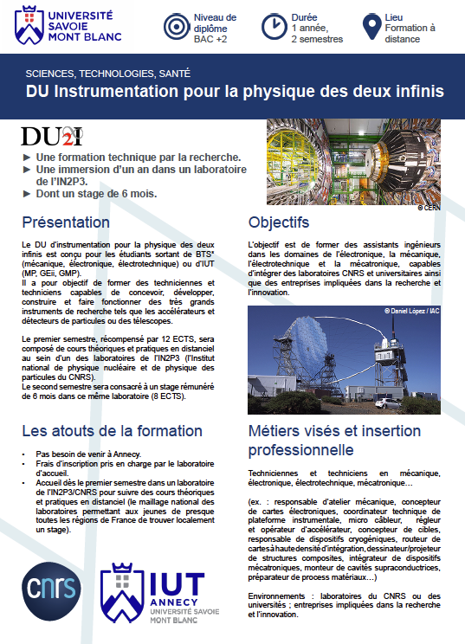
L3PRO DU2I – 1/2
Initialement, cursus en sortie de BAC+2 pour former aux métiers des détecteurs et accélérateurs
Diplôme universitaire des 2 infinis : DU2I (https://du2i.in2p3.fr/)
Lancé par l’IN2P3, porté par l’université de Savoie Mont-Blanc : Gilles MAURIN, LAPP-Annecy
Formation en visio + en labo : un TP + un stage (6 mois) → un étudiant rattaché à un labo
➔ Montage en cours vers une licence3 pro en apprentissage pour étudiants issus de BTS meca, elec (voire BUT)
Liste des cours du premier semestre
UE Physique des deux infinis (6 ECTS)
Accélérateur et techniques associées
Détecteurs de particules, acquisition, contrôle et supervision
Radioactivité, radioprotection et sécurité
Étude d’un projet scientifique
UE Formation pratique (4 ECTS)
Projet de mécatronique
Projets expérimentaux
UE Compétences additionnelles (2 ECTS)
Anglais
Français écrit et oral
Plan du cours :
Introduction aux accélérateurs
Principes de physique
Sources de particules : ions et électrons
Optique des faisceaux
Diagnostics de faisceau
Technologies associées
Accélération radiofréquence
Nombre d’heures
33 h ( 27 CM/ 6 TD)

Slide 17
L3PRO DU2I – 2/2
Montage en cours vers une licence3 pro en apprentissage pour étudiants issus de BTS meca, elec (voire BUT)
Objectifs : dizaine d’étudiants
Augmentation du volume horaire des cours à 400 h ➔ besoin d’enseignements approfondis, voire d’enseignants en +
➔ programme à définir
Cours en visio, qq projets/TP dans des labos possibles, visites possibles (IJCLab, GANIL ..)
Alternants sont des salariés du labo/entreprise ➔ alternants seront basés dans un labo d’accueil, rattachés à l’USMB (pas besoin d’aller à Annecy)
Y a-t-il un intérêt du CEA pour participer, via:
accueil alternants (un tuteur d’alternance par étudiant)
définir le programme d’enseignement et enseignants (intervenants rémunérés en vacation)
1 référent L3pro au CEA pour contrôle des alternants tous les 2 mois environ (rémunérés en vacation)
Recherche d’industriels pour accueil d’alternants et enseignants
Accréditation à obtenir en 2024 auprès de l’USMB : dossier mi mai 2024
Objectifs : ouverture rentrée 2025
Proposition de programmer un échange dédié avec Gilles MAURIN si pertinent

Slide 18
Newsletter
Organisation
Liste diffusion totale : scipac-l@in2p3.fr, fréquence mensuelle
Direction (Maud) : envoi en début de mois sur la liste
Tous : communication des informations vers l’adresse de direction (scipac-contact-l@in2p3.fr) au fil de l’eau
Contenu newsletter#2 (mars)
Informations scientifiques
GDR : Workshop axe 1 : 27 mai, Strasbourg (IPHC)
GDR : Workshop calculs adossé au rencontres accélérateurs SFP => site indico ?
Kick off iSAS, IJCLab 15-16 mai
IFAST annual meeting Paris 16-19 mai
Conférence IPAC24, Oak Ridge 19-24 mai
Linac aout
Thin film workshop ijclab sep
ERL 2024 sep Japan
Informations générales
Offre de postdoc ALP pour PALLAS à IJCLab
Offre de ingénieur RF pour LISAH

Slide 19
Autres actions
Soutien/bourses pour les étudiants pour participation à un événement/formation ➔ Maud + ??
Modalités à définir : le + simple possible !
cv, lettre précisant l’événement et le montant demandé (max 500-1000 €)
Webinaires doctorants : volontaire ? ➔ attente feedback doctorant
Avis du COPIL ?
Contenu, durée, fréquence, conditions (enregistrement?) à définir
Lancement en mai ?
Agenda COPIL 7
Update sur les workshops GDR
Update sur la mise à jour du COPIL
Soutien/bourse pour les étudiants
Intervention L3Pro DU2I ?
Evénement du GDR adossé aux journées accélérateurs de Roscoff 7-10 oct 2025 ?

Slide 20
MERCI

Slide 21
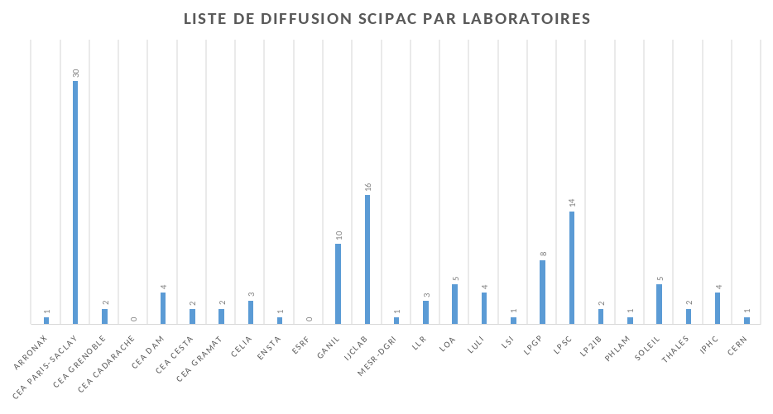
Statistiques
130 personnes inscrites au 4 mars 2024
E. Minaya

Slide 22
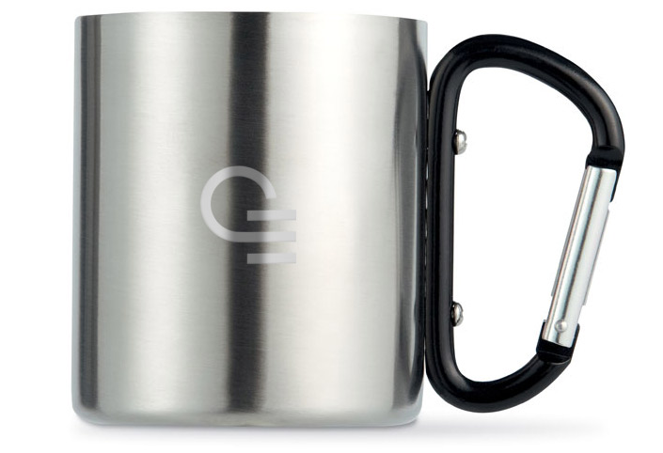
Actions– 2/2 et divers
Actions 2024 non prioritaires (wishlist en fonction du budget)
4. Actions de communication grand public : volontaire ?
Possibilité de projet réalisé par 4 étudiants de l’IUT Métiers du Multimedia et de l’Internet (MMI), gratuit, pas d’encadrement, exemples
https://www.ines-solaire.org/recherche-innovation/photovoltaique-haut-rendement/
https://www.youtube.com/@mmi-chamberylesrealisation6695/videos
Projet animation ou projet audiovisuel (interview, tournage) à proposer soit en sep, soit en février
GDR ou SFP ? Ou action commune ?
Définition du contenu requis :
6. Goodies : volontaire ?
Financement autre ?
7. Journées du GDR ? ➔ à discuter au prochain copil
Contenu à définir
Alternance avec les journées accélérateurs de Roscoff, journée ou ½ journée accolée à un des ateliers
Première édition en 2026 ?
Points divers
Contact pour diffusion d’une annonce postdoc au LIDYL sur l’AI pour l’ALP
Invitation pour une visite du LOA (janvier 2024)
Demande de complément de budget à l’IN2P3
Ex : mug personnalisable
chez Cadoetik

Slide 23
Workshop ALP
Février 2025, lieu à déterminer
Objectifs :
Accélération laser plasma, privilégiée pour les électrons
progrès réalisés, état de l’art actuel en France/Europe/monde, figure de mérite
Exigences des accélérateurs électrons traditionnels
Possibilités d’avenir selon les applications
Domaines d’applicabilité
Domaines d’exclusion
Retour attendu : amélioration synergie et transfert de compétences entre accélérateurs RF et ALP
Organisation
Comité d’organisation : 2 chairs pour l’ALP + 1 pour les accélérateurs traditionnels

